Slide 1
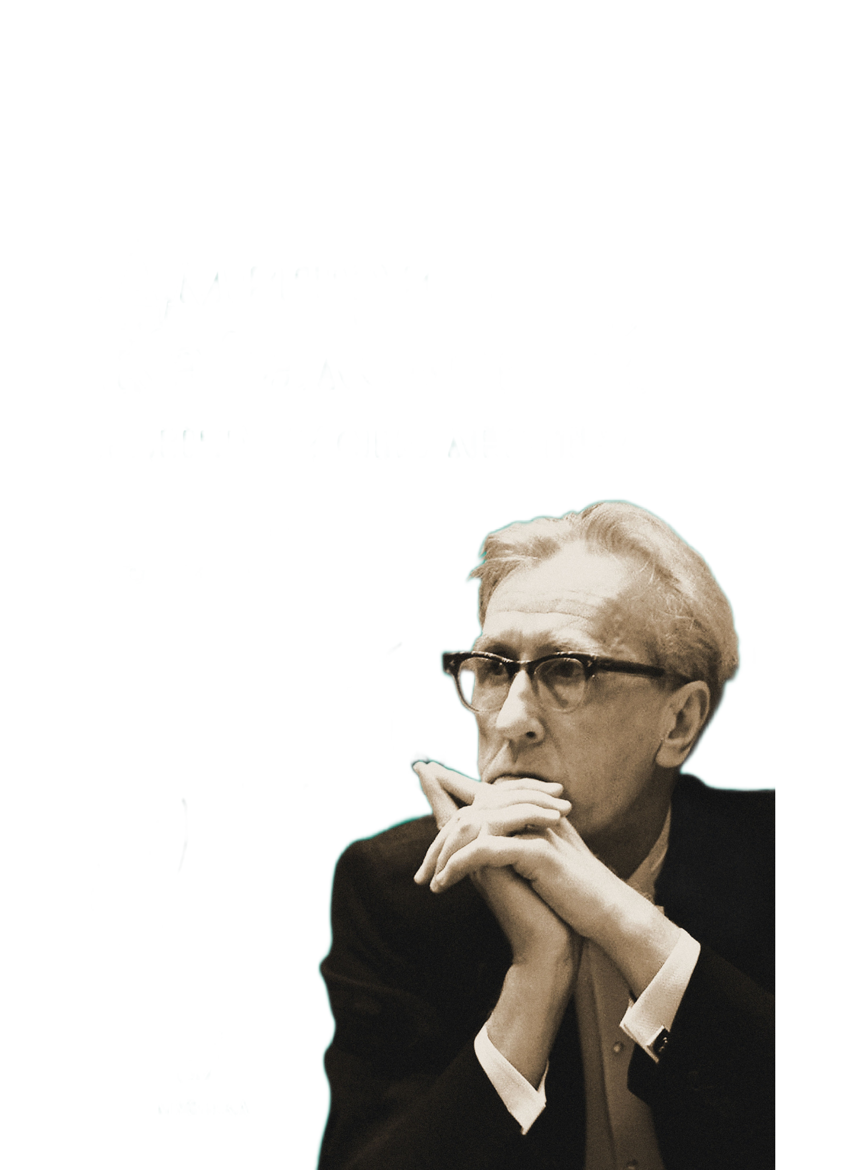
«Д. Б. Кабалевский сквозь призму времени»
Выполнила: ученица VI класса художественного отделения МАУ ДО «Детской школы искусств
им. Д.Б. Кабалевского» Четверикова Марианна
Руководитель: Аксенова Я.И.
Пермь, 2023 год.

Slide 2

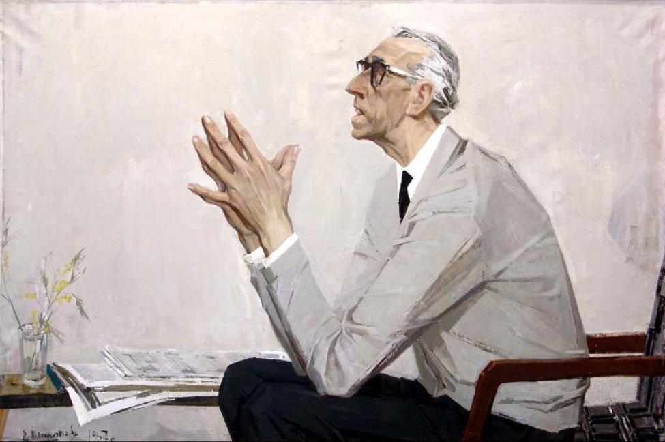
«Тайна музыки в том, что она находит неиссякаемый источник там, где речь умолкает».
- Д.Б. Кабалевский

Slide 3
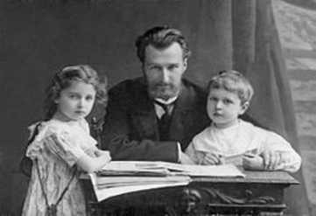
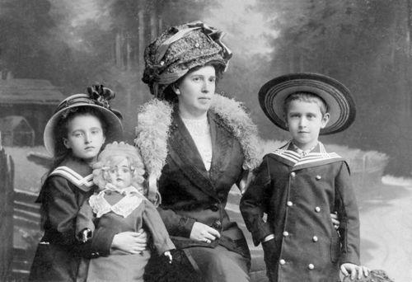
ДЕТСКИЕ И ЮНОШЕСКИЕ ГОДЫ
Дмитрий Кабалевский родился 30 декабря 1904 года в Санкт Петербурге.
Его отец был математиком. В 14 лет его семья переехала в Москву. Через 4 года он окончил 35 школу.
В 1925г. Дмитрий стал выпускником Музыкального академического училища им. П.И. Чайковского.
Но на этом Д. Кабалевский не остановился и спустя 5 лет со знаком отличия окончил столичную консерваторию. Его преподавателями стали такие знаменитые мастера, как Николай Мясковский и Александр Гольденвейзер.

Slide 4
Этапы творческого пути:
1932 - 1980 гг. | Преподаёт композицию в Московской консерватории
1937 г. | Опера «Кола Брюньон»
С 1939 г. | Профессор Московской консерватории
1940–1946 гг. | Кабалевский - главный редактор журнала «Советская музыка»
1942 г. | Кантата «Родина великая»
1942 г. | Сюита «Народные мстители» для хора и оркестра
1943 г. | Опера «В огне»
1949–1952 гг. | Руководит сектором музыки Института истории искусств в Москве
С 1952 г. | Секретарь правления Союза Композиторов СССР
1962 г. | Д. Кабалевский стал председателем комиссии по музыкально-эстетическому воспитанию детей и юношества
1963 г. | Д. Кабалевскому присвоено звание народного артиста СССР
С 1971 г. | Является действительным членом Академии педагогических наук СССР
1974 г. | Герой Социалистического Труда
1983 г. | Д. Кабалевский основал журнал «Музыка в школе» и стал его главным редактором

Slide 5
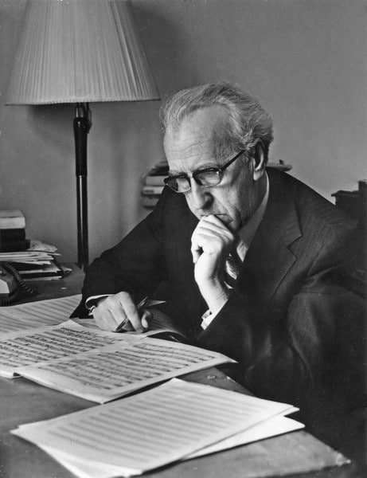
КАРЬЕРА
На протяжении более чем четырёх десятилетий Дмитрий работал преподавателем в столичной консерватории, получив в 1939 году звание профессора.
Д. Кабалевский стал автором большого количества композиций, сопровождающих спектакли, которые были презентованы зрителю в театре Красной Армии.
Начиная с 1932 года Дмитрий был среди членов правления Союза композиторов столицы на протяжении 16 лет.
Д. Кабалевский занимал ряд ключевых административных позиций в культурной сфере СССР. Он считался одним из самых официозных музыкальных лиц за всю советскую эпоху.

Slide 6
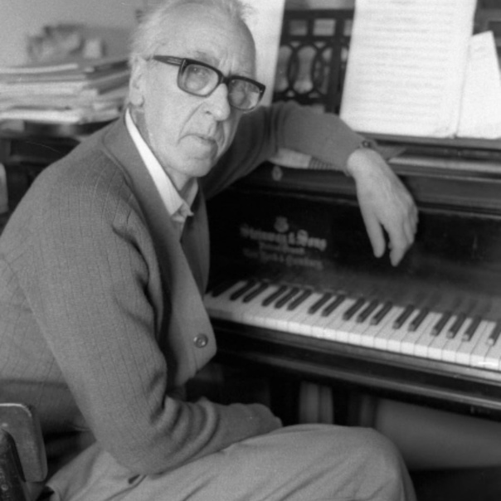
Выдающийся композитор и общественный деятель, основоположник важнейших направлений педагогики искусства ХX века.
Создал более 70-ти опусов: 5 опер (среди них «Кола Брюньон»)
оперетта «Весна поёт»
13 симфонических произведений
7 инструментальных концертов
6 ораторий и кантат (в том числе «Реквием» на стихи Р.Рождественского);
фортепианные произведения для детей и юношества;
более 100 песен; циклы романсов
музыка к театральным и радиопостановкам
к 13 кинофильмам (таким как «Первоклассница», «Антон Иванович сердится» )

Slide 7
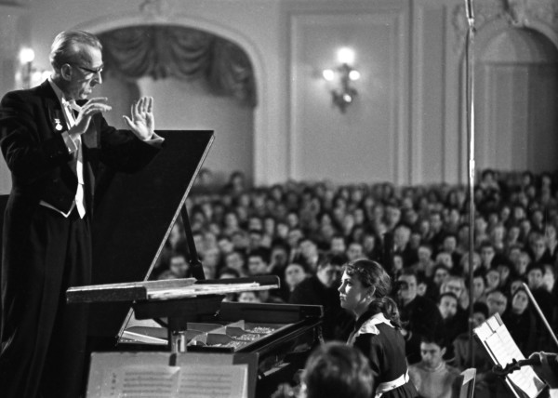
ОПЕРА «В ОГНЕ»
Опера Д. Кабалевского «В огне» (или «Под Москвой», как она первоначально называлась) принадлежит к числу первых музыкально-драматических произведений, посвященных теме Отечественной войны.
Замысел оперы сложился в памятные дни зимы 1941/42 года, когда Красная Армия разбила и отбросила врага, простершего свои кровавые лапы к сердцу нашей родины — Москве.

Slide 8
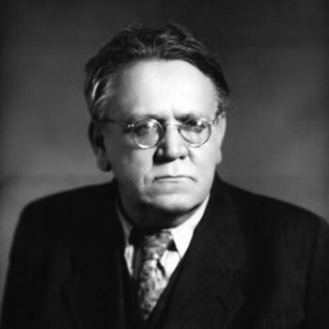
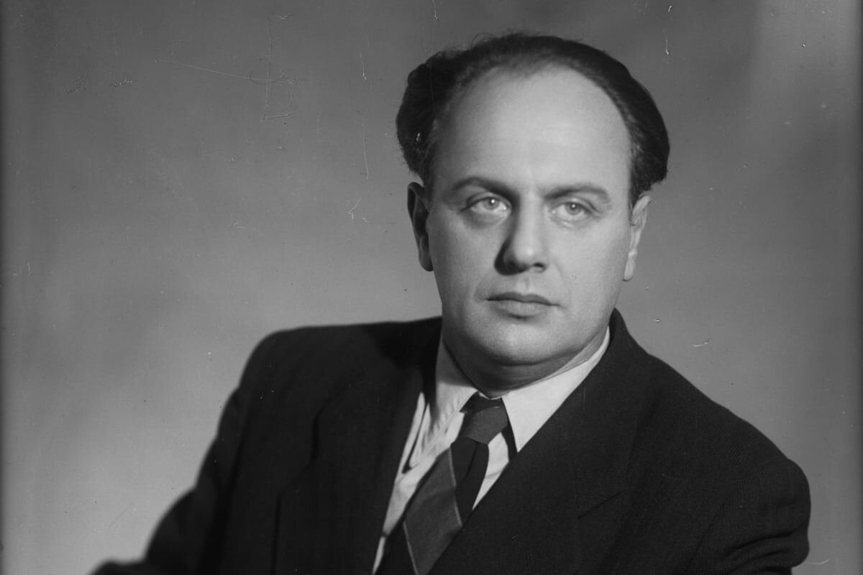
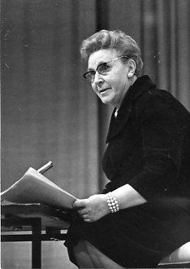
СОТРУДНИЧЕСТВО
Кроме того, Д. Кабалевский сотрудничал со своими поэтами-песенниками. В частности, в качестве соавторов выступили:
Самуил Маршак
Евгений Долматовский
Ольга Высоцкая

Slide 9
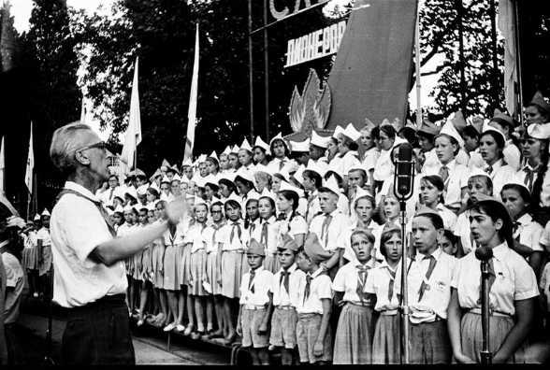
Благодаря их плодотворному труду зрители услышали такие песни, как:
«Артековский вальс»
«Четверка дружная ребят»
«Не только мальчишки»
«Наш край»
«Часовые стоят»
«Пионерское звено»
«Спокойной ночи»
«Школьные годы»

Slide 10
«МУЗЫКА В ШКОЛЕ»
В 1983 г. Д. Кабалевский основал журнал «Музыка в школе» и стал его главным редактором
Основные принципы программы курса «Мировая художественная культура», разработанной Л.М. Предтеченской, так же как и основные принципы программы «Изобразительное искусство и художественный труд», разработанной Б.М. Неменским, в значительной мере связаны с основными принципами преподавания музыки в школе, разработанными Д.Б. Кабалевским. Так намечается подход к решению одной из важных задач школьного образования – созданию системы эстетического воспитания школьников, в основе которой лежит внутренне принципиальное и методическое единство.

Slide 11
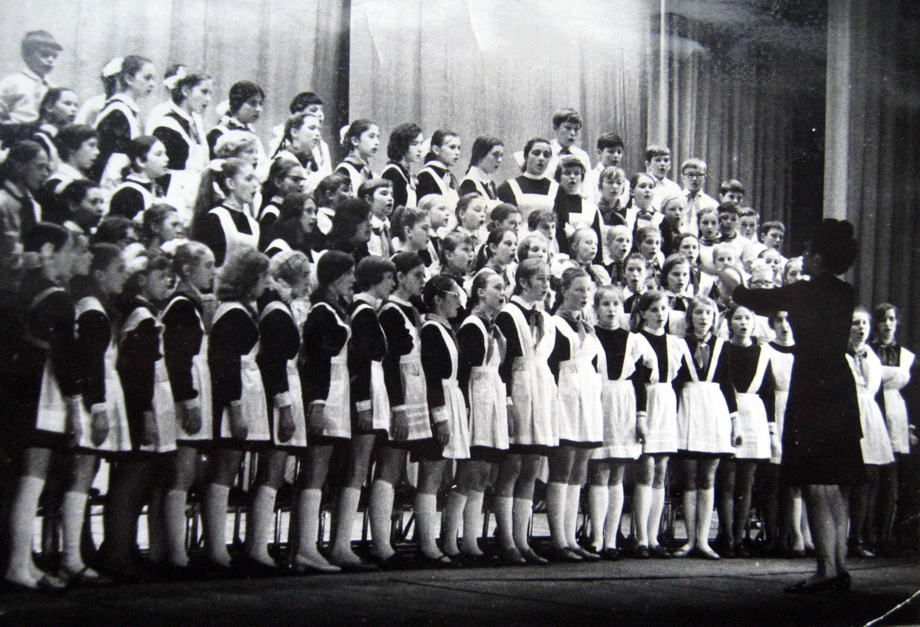
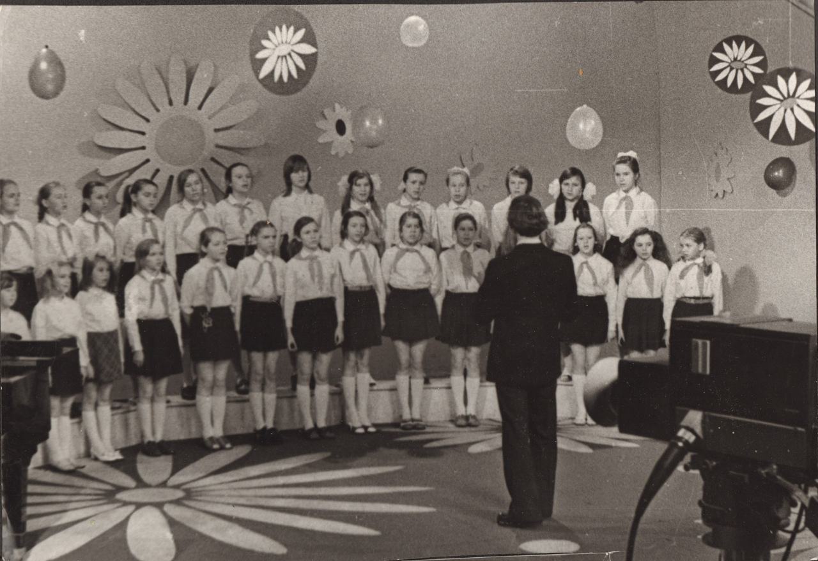
«МУЗЫКА»
В 1970 году Д. Б. Кабалевский разработал программу «Музыка» для общеобразовате- льных школ. «Только тогда музыка может выполнить свою эстетическую, познавательную и воспитательную роль, когда дети научаться по- настоящему слышать её и размышлять о ней » - говорил Дмитрий Борисович.
«Вырастить культурного слушателя музыки, способного любить и ценить самые серьезные произведения великого искусства», — вот задача, которую должны были решить уроки музыки в общеобразовательных школах.

Slide 12
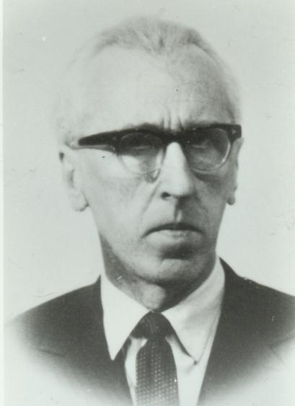

Авторитет Д. Кабалевского в музыкальном мире был настолько высок, что его часто приглашали участвовать в работе жюри международных конкурсов вместе с другими прославленными музыкантами со всего мира. Он не раз работал в жюри конкурса имени П. И. Чайковского. В 1937 году он стал профессором Московской консерватории, которую блестяще закончил за десять лет до этого.

Slide 13
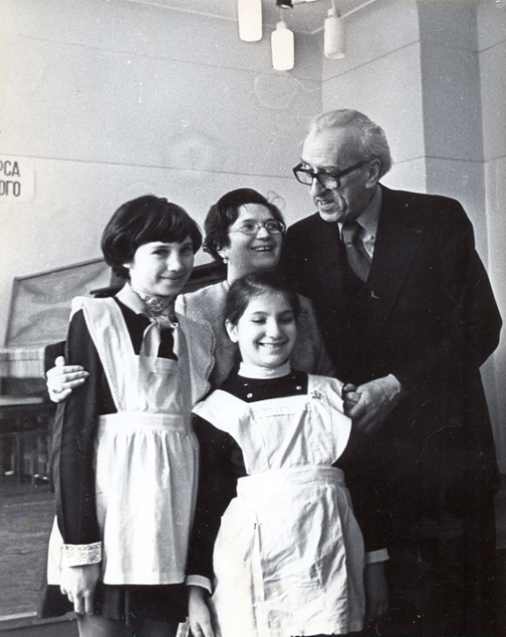
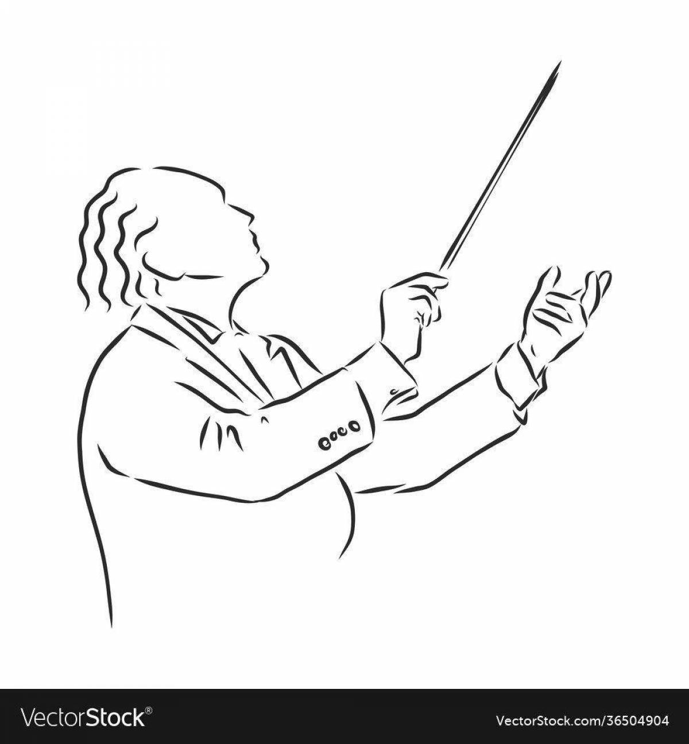
За Д. Кабалевским прочно закрепилась счастливая репутация молодежного композитора. Дети с удовольствием распевали написанные им забавные песенки: «Словно маленький ребенок, спит в постельке поросёнок» или «Пес Барбос купил газету и очки надел на Нос» или «Вежливый вальс» на стихи А. Барто.

Slide 14
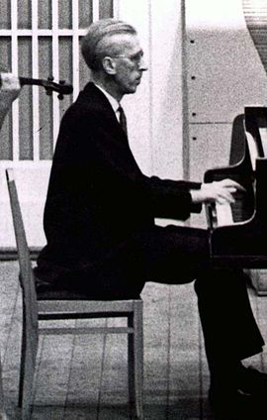
ВЫВОД
Последние годы жизни композитор много болел, но продолжал работать, стараясь доделать все задуманное. Хорошо, когда после ухода людей о них остается добрая память и все, что они успели сделать при жизни. Вот и после смерти Дмитрия Борисовича Кабалевского осталась его музыка, добрая и талантливая.

Slide 15


Прослушайте «Песня о школе»:
https://youtu.be/Zrs7a1wbIqI

Slide 16
Список литературы
Отечественный музыкант-педагог XX столетия https://multiurok.ru/files/riefierat-tiema-otiechiestviennyi-muzykant-piedagh.html
Д.Б. Кабалевский. ИСКУССТВО В ШКОЛЕ https://vk.com/@-137657941-db-kabalevskii-iskusstvo-v-shkole
Жизнь и творчество Дмитрия Кабалевского https://znanio.ru/media/otechestvennyj_muzykan_pedagog_xx_stoletiya_dmitrij_borisovich_kabalevskij-31086
Оперы https://www.bol-theatre.su/recs/id15/

